Slide 1
Gary aguilar Perez.
F.i.c.t.
2011
“ METODOS Y CONSIDERACIONES DE LA INGENIERIA ACTUAL PARA REALIZAR REGISTROS A HUECO ABIERTO”

Slide 2
Conceptos basicos
Petróleo
Porosidad
Permeabilidad

Slide 3
Que es el Petroleo?
Es una mezcla heterogénea de compuestos orgánicos, principalmente hidrocarburos insolubles en agua. También es conocido como petróleo crudo o simplemente crudo.
Es de origen fósil, fruto de la transformación de materia orgánica procedente de zooplancton y algas que, depositados en grandes cantidades en fondos anóxicos de mares o zonas lacustres del pasado geológico, fueron posteriormente enterrados bajo pesadas capas de sedimentos. La transformación química (craqueo natural) debida al calor y a la presión durante la diagénesis produce, en sucesivas etapas, desde betún a hidrocarburos cada vez más ligeros (líquidos y gaseosos). Estos productos ascienden hacia la superficie, por su menor densidad, gracias a la porosidad de las rocas sedimentarias. Cuando se dan las circunstancias geológicas que impiden dicho ascenso (trampas petrolíferas como rocas impermeables, estructuras anticlinales, márgenes de diapiros salinos, etc.) se forman entonces los yacimientos petrolíferos.
Definicion de Wikipedia

Slide 4
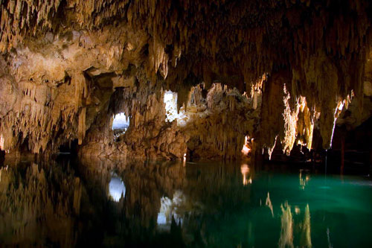
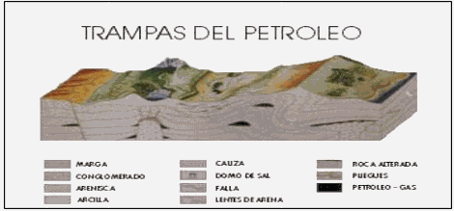

Slide 5
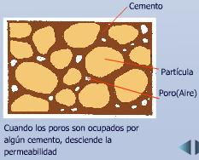
Que es la Porosidad?
La Porosidad es la capacidad de un material de absorber.

Slide 6
Que es la Permeabilidad
La permeabilidad de un material es la capacidad que este tiene de transmitir un fluido, en este caso agua. Un material será más permeable cuando sea poroso y estos poros sean de gran tamaño y estén conectados.

Slide 7

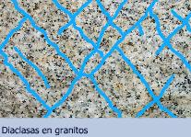


Slide 8
Antecedentes de Evaluación de Registros
CAPITULO1

Slide 9
Herramientas de evaluacion
Sísmica
Núcleos
Registros a Hueco Abierto
LWD/MWD
Registros de Geología
Historia del Yacimiento

Slide 10
Herramientas de evaluacion
Sísmica
Núcleos
Registros a Hueco Abierto
Registros de Geología
Historia del Yacimiento

Slide 11
Definición de registros
Notes:
Un registro de pozo quiere decir “una grabación o reconocimiento contra profundidad de alguna de las características de las formaciones rocosas y diferentes fluidos atravesadas, hechas por aparatos de medición basados en diferentes principios físicos y químicos(herramientas) en el hoyo del pozo”.
, los registros nos permiten inferir de manera muy acertada acerca de los fluidos presentes en los poros de las rocas (agua, petróleo o gas). La evaluación de registros de pozos nos ofrece una herramienta más, para resolver el problema que genera la identificación de zonas de hidrocarburos y poder correlacionar y delimitar los diferentes yacimientos.

Slide 12
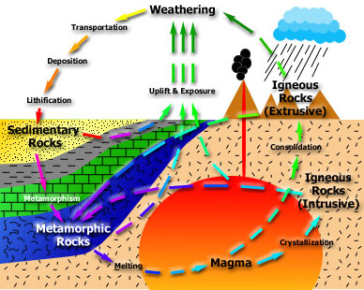
Ciclo de las rocas
Notes:
En lo que respecta a la vida de un pozo existen tres tipos de clasificaciones básicas de rocas, estos son:
Rocas Ígneas
Rocas Metamórficas
Rocas Sedimentarias
En el contexto del tiempo geológico las rocas sufren transformaciones debido a distintos procesos. Los agentes geológicos externos producen la meteorización y erosión, transporte y sedimentación de las rocas de la superficie.
Se llama meteorización a la acción geológica de la atmósfera, que produce una degradación, fragmentación y oxidación. Los materiales resultantes de la meteorización pueden ser atacados por la erosión y transportados. Cuando cesa el transporte de los materiales, éstos se depositan en forma de sedimentos en las cuencas sedimentarias, unos sobre otros, formando capas horizontales (estratos).
Los sedimentos sufren una serie de procesos (diagénesis) que los transforman en rocas sedimentarias, como la compactación y cementación; se produce en las cuencas sedimentarias, principalmente los fondos marinos.
La compactación es el proceso de eliminación de huecos en un sedimento, debido al peso de los sedimentos que caen encima. La cementación es consecuencia producida por la compactación; consiste en la formación de un cemento que une entre sí a los sedimentos (los fragmentos de rocas).

Slide 13
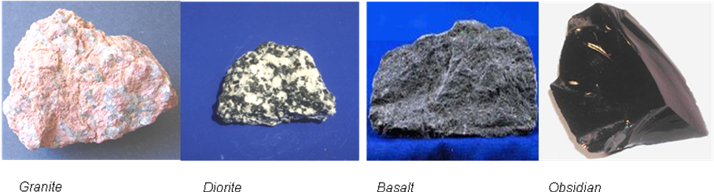
Rocas igneas
Notes:
Las rocas ígneas se forman a través de la solidificación de magma volcánica
sobre o bajo la tierra, estas rocas no tienen el potencial de ser fuentes acumuladores de fluidos.

Slide 14
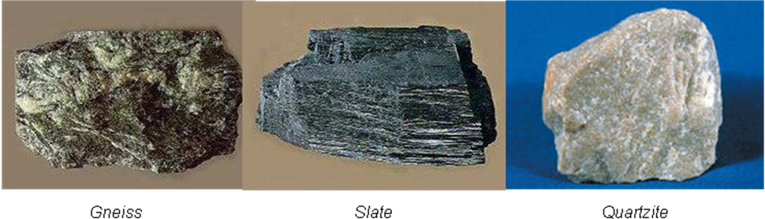
Rocas metamorficas
Notes:
Las rocas metamórficas son el resultado de la transformación de una roca como resultado de la adaptación a nuevas condiciones ambientales. La modificación de la roca se da debido a la exposición a altas temperaturas y altas presiones. En sentido estricto es metamórfica cualquier roca que se ha producido por la evolución de otra anterior al quedar esta sometida a un ambiente energéticamente muy distinto de su formació. Es decir qe esta roca evoluciono de manera que se acoplo a sus nuevas condiciones. Abundan en zonas profundas de la corteza por encima del zocalo magmatic

Slide 15
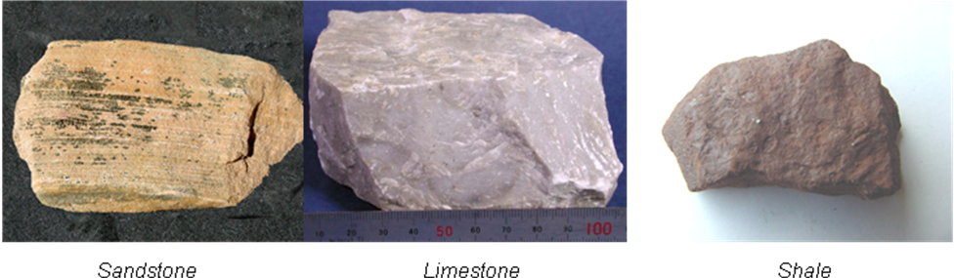
Rocas sedimentarias
Notes:
Son las rocas formadas por la acumulación y diagénesis de materiales que fueron transportados y sedimentados (acumulados) en un determinado lugar (Cuenca sedimentaria).
Meteorización física y química
Transporte
Erosión
Litificación) y
Diagénesis(compactación y cementación
Algunas rocas sedimentarias requieren además de otros procesos, que involucran la actividad biológica y la precipitación química de minerales, estas rocas son las de mayor interés en el área del petróleo debido a su alta capacidad de retener y almacenar fluidos entre sus poros, pueden ser rocas de fuente y reservorio de estos fluidos

Slide 16
Rocas sedimentarias
Areniscas
Lutitas
Calizas

Slide 17
Rocas sedimentarias
Areniscas
Lutitas
Calizas
Notes:
Los granos son gruesos, finos o medianos, bien redondeados; de textura detrítica o plástica. El cuarzo es el mineral que forma la arenisca cuarzosa, pero las areniscas pueden estar constituidas totalmente de yeso o de coral puro, a casi negro, en el caso de las areniscas ferro-magnésicas.
Las areniscas figuran entre las rocas consolidadas más porosas, aunque ciertas cuarcitas sedimentarias pueden tener menos de 1 % de espacios vacíos. Según el tamaño y la disposición de los espacios vacíos o poros, las areniscas muestran diversos grados de permeabilidad.

Slide 18
Rocas sedimentarias
Areniscas
Lutitas
Calizas
Notes:
La lutita es una roca sedimentaria detrítica, que está integrada por partículas del tamaño de la arcilla y del limo. En las lutitas negras el color se debe a la presencia de materia orgánica y, si la cantidad de ésta es muy elevada, se habla de "lutitas bituminosas", Los colores blanco y verde son característicos de un ambiente de depósito ligeramente reductor mientras que las coloraciones rojas y amarillas representan un ambiente oxidante.
La lutita es una roca masiva, terrosa, normalmente bien compactada, a menudo porta fósiles

Slide 19
Rocas sedimentarias
Areniscas
Lutitas
Calizas
Notes:
La caliza es una roca sedimentaria compuesta mayoritariamente por carbonato de calcio (CaCO3). El carácter prácticamente mono mineral de las calizas permite reconocerlas fácilmente gracias a dos características físicas y químicas fundamentales de la calcita: es menos dura que el cobre y reacciona con efervescencia en presencia de ácidos tales como el ácido clorhídrico.
Es una roca importante como reservorio de petróleo, dado su gran tamaño de estructura y potencial porosidad secundaria.

Slide 20
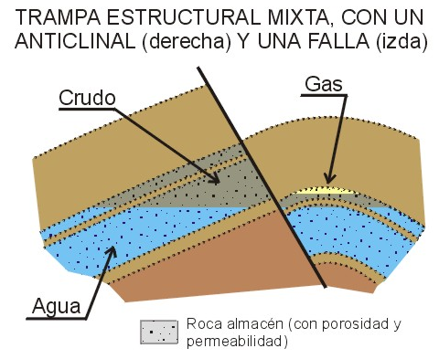
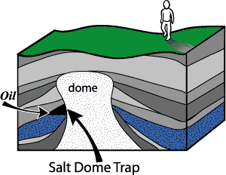
Petroleo
Notes:
Elementos necesarios para la produccionde del petroleo, roca reservorio, roca trampa

Slide 21
Capitulo 2
Fundamentos teóricos, y Aspectos limitantes de las diferentes Herramientas

Slide 22
Herramientas de arreglo inductivo y electricas
Herramientas Inductivas
Herramientas Enfocadas
Potencial Espontaneo
Notes:
Las herramientas de resistividad miden el efecto de un campo electromagnético sobre una capa rocosa. Este tipo de herramientas requieren un medio conductivo para poder leer las propiedades de una roca en particular. Las herramientas de inducción tienen la particularidad que pueden ser usadas casi en cualquier tipo de ambiente dentro del pozo. Consiste de bobinas dentro de un cilindro de base no conductiva. Bobinas separadas inducen varios campos electromagnéticos a la formación lo que permite recibir una señal de la formación bobina principal. La señal recibida nos permite determinar las conductividades de la formación a diferentes distancias desde el centro del pozo, para después calcular la resistividad de la misma.

Slide 23
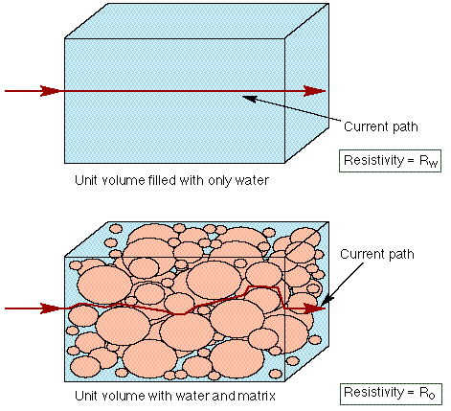
Teoría de Resistividad
La corriente puede atravesar solamente el agua en la formación, por lo tanto la resistividad depende de:
  La resistividad del agua de la formación.
  La cantidad de agua presente.
  La estructura poral.
Notes:
El flujo de la corriente solamente puede ser llevado por iones en la formación. Los iones están solo presentes en el espacio del poro y en el agua.
A mas iones (mas agua) mas baja la resistividad. A mas alta salinidad (mas iones) mas baja la resistividad.
El agua de la formación tiene una resistividad de Rw. La formación que contiene sólo agua tiene una resistividad de Ro.

Slide 24
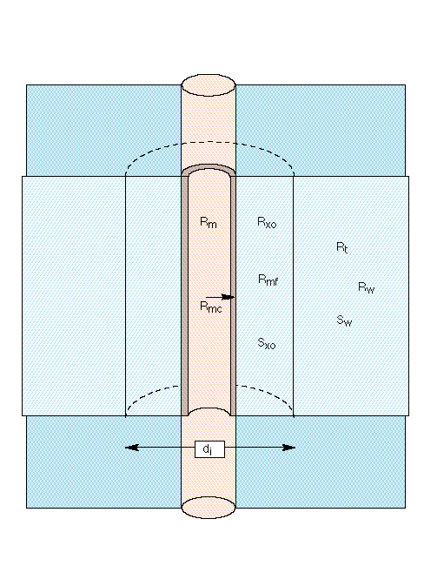
Modelo De Invasión
Notes:
La mayoría de las herramientas interpretan en la zona invadida, por lo tanto son requeridos solo parámetros.
Las herramientas de resistividad tienen que medir la zona virgen y la zona invadida. Esto significa que los parámetros para ambas zonas tienen que estar definidos.
The borehole también contiene componentes los cuales son “vistos” por las herramientas.
Estas tres zonas tiene resistividades, Rm, Rmc, Rmf, Rw de los fluídos implicados.
Están también las resistividades de las formaciones Rxo and Rt

Slide 25
PRINCIPIO DE HERRAMIENTAS ENFOCADAS
Notes:
Herramientas enfocadas, son capaces de confinar la corriente a un fino disco o muy pequeña sección de la formación, esta corriente es emitida desde un electrodo. Un electrodo enfocado es posicionado en cualquiera lado del electrodo que emite la corriente a la formación de manera enfocada. El electrodo enfocado ayuda que la corriente no fluya hacia arriba o hacia abajo en la formació
Las herramientas enfocadas son muy útiles en formaciones altamente resistivas. El efecto debido a capas adyacentes que sufren otro tipo de herramientas resistivas es eliminado cuando el ancho de la capa es mayor que la del disco que inyecta la corriente.

Slide 26
PRINCIPIO DE HERRAMIENTA DE INDUCCION
Notes:
Para obtener una medida de resistividad, las herramientas de inducción están basadas en tres principios eléctricos:
Ley de Faraday.- una corriente alterna, crea un campo magnético alternante en fase con el flujo de corriente.
Ley de Ampere.- un campo magnético cambiante, induce una fuerza potencial coaxial con la sonda, proporcional al campo magnético del medio. La fuerza potencial inducida esta en desfase por 90 grados con el campo magnético.
Ley de Ohm.- una corriente fluye en un medio en proporción directa a la fuerza del potencial aplicado y la conductividad del medio
Un campo magnético de oscilación de alta frecuencia proveniente de una bobina transmisora en la sonda induce una corriente eléctrica alterna proporcional a su conductividad eléctrica dentro de la formación aledaña. Esta corriente, a su vez, induce tensiones dentro de las bobinas receptoras. Estas tensiones se discriminan y se miden por fases. Dichas tensiones son proporcionales a la conductividad de la formación. Bobinas centralizadoras adicionales minimizan la contribución de la señal de la perforación

Slide 27
POTENCIAL ESPONTANEO
Borehole
Ground
on surface
Isolated
cable
Electrode
Notes:
Es una medida en contra la profundidad acerca de la diferencia de potencial existente entre un voltaje en la formación y un electrodo presente en superficie.
El potencial espontáneo (SP) se refiere a potenciales que ocurren de forma natural en frente de formaciones permeables y porosas. La fuerza producida se debe a gradientes salinos, membranas Ion selectivas, y movimiento de iones debido a un diferencial de presión desde la formación al pozo.
El potencial espontaneo observado en los pozos es de origen electro químico y electro cinético

Slide 28
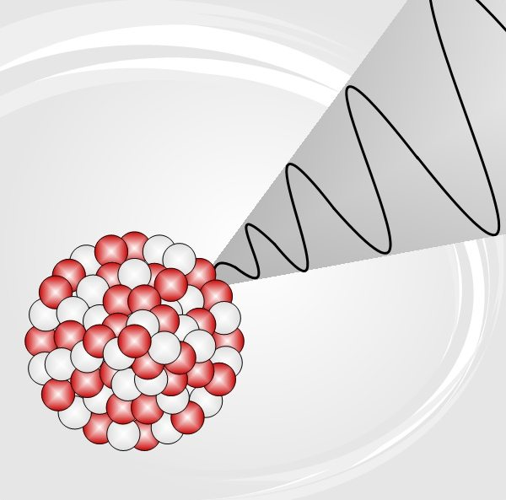
Rayos Gamma
Notes:
Detecta uranio thorio y potasio natural por medio de un detector de centelleo.

Slide 29
HERRAMIENTAS de Porosidad
Densidad Fotoeléctrica
Herramienta de Neutrones
Herramienta Sónica

Slide 30
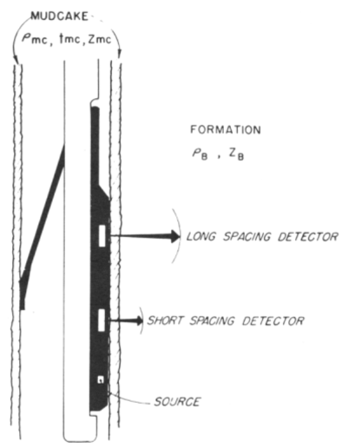
Densidad fotoelectrica
Notes:
La sonda contiene una pequeña fuente colimada de rayos gamma (Cs 137) y dos detectores de rayos gamma de centelleo de alta sensibilidad,. Los detectores están protegidos contra la radiación directa por parte de la fuente, por medio de un revestimiento de metal pesado. Las ventanas activas de la fuente y del detector están en contacto con las paredes de la perforación a través de un brazo de refuerzo motorizado que también proporciona una medición del calibre de la perforación. La radiación gamma de la fuente es retro dispersada por la formación (efecto Compton) y alcanza a los dos detectores en donde las velocidades de conteo relativas proporcionan una medición de la densidad mayor de la formación.
A diferencia delregistro sónico el de densidad es un estimado de la
porosidad promedio total

Slide 31

Densidad fotoelectrica
Donde:
Z: numero atómico
A: numero másico
ρb: Densidad de la formación
ρe: densidad del electrón.

Slide 32
Densidad fotoelectrica
Notes:
Debido a que el valor 2(Z/A) para la mayoría de los elementos es aproximadamente 1, se asume que la densidad que obtiene la herramienta es la densidad del bulto o formación.

Slide 33
Densidad fotoelectrica
Donde:
Φ= porosidad.
ρmatriz=densidad de la matriz.
ρB=densidad de formación leída por la herramienta.
ρfluid=densidad del fluido (filtrado que se asemeja al agua).

Slide 34
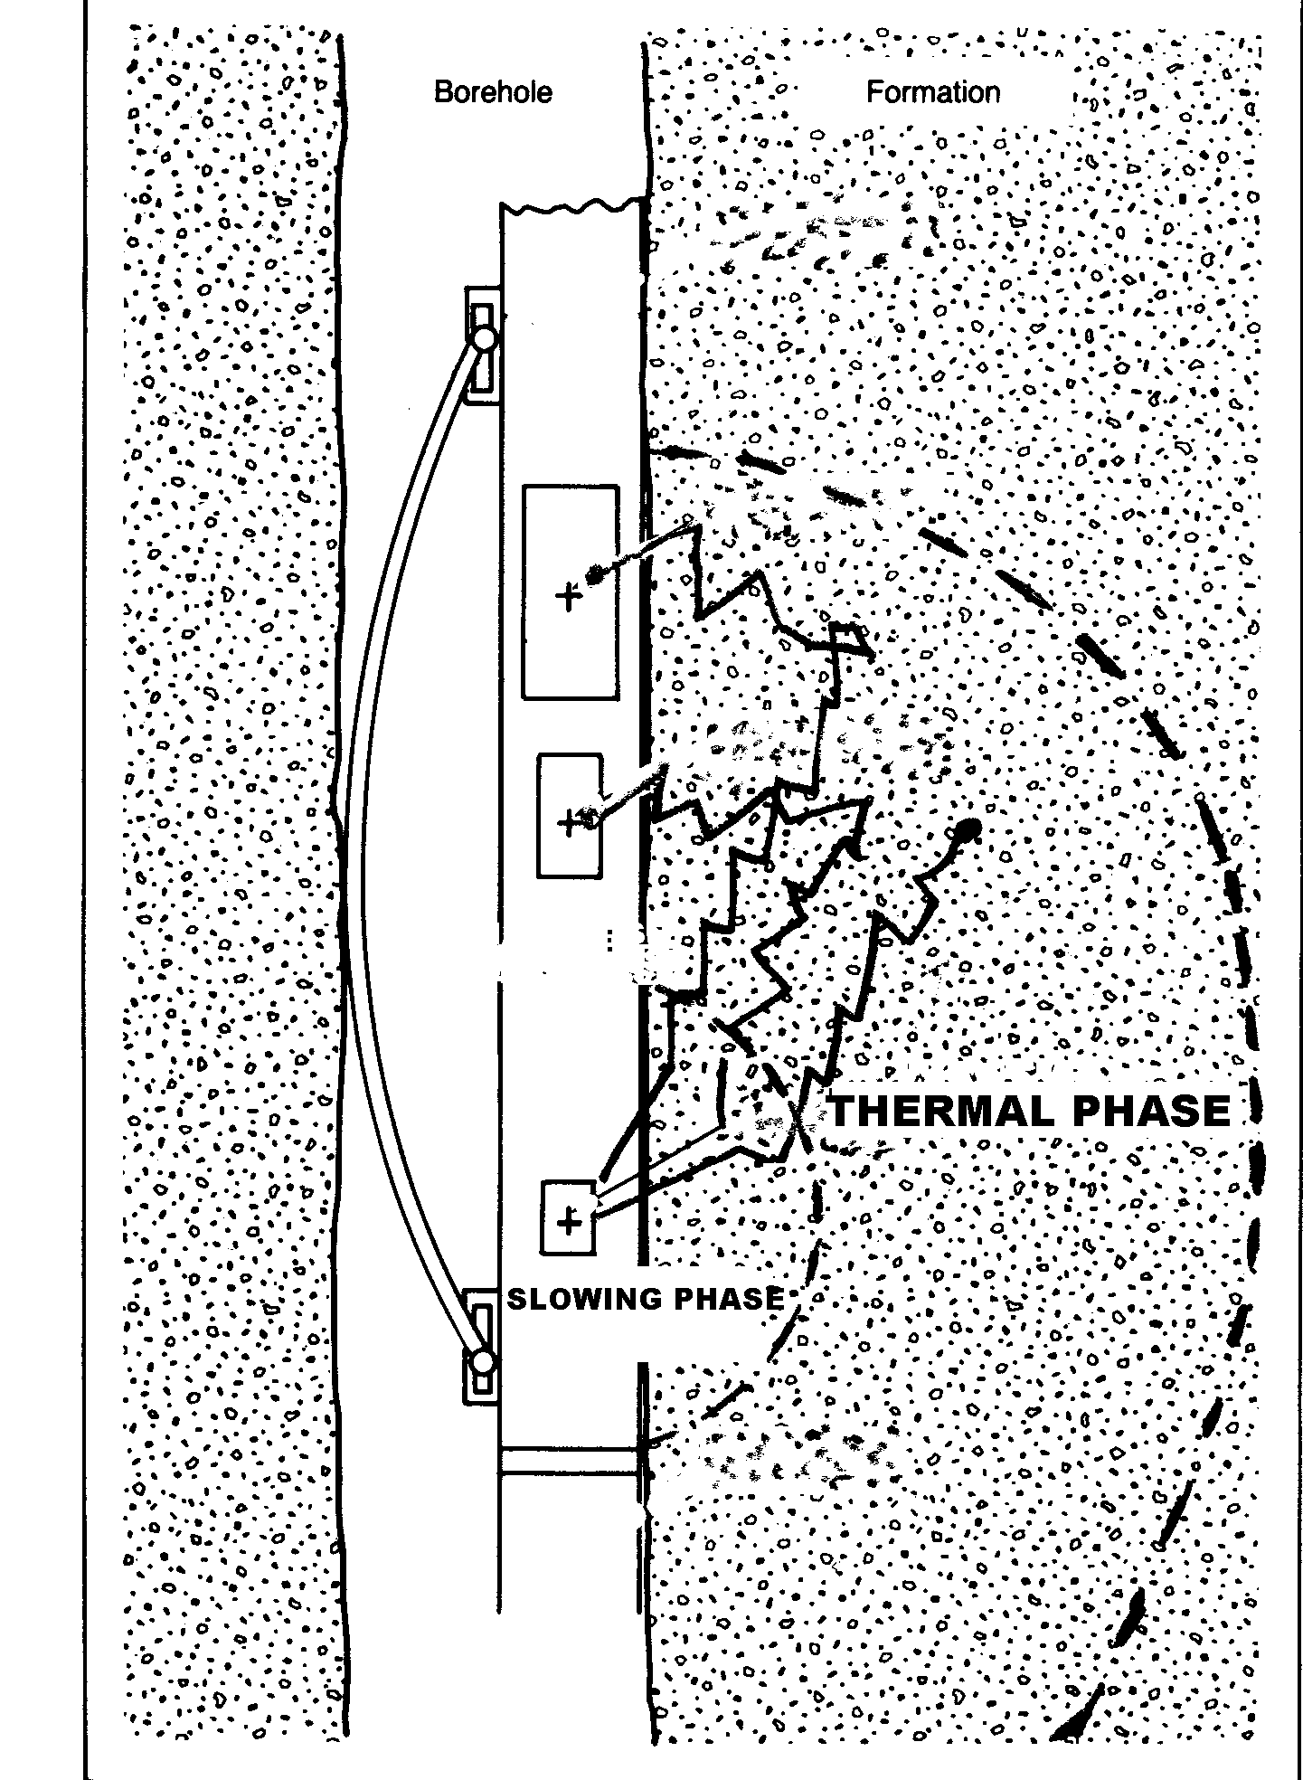
Herramienta de neutrones
Notes:
La sonda posee un detector proporcional 3He y una fuente neutrónica (AmBe 241) desmontable. Los neutrones rápidos de la fuente se dispersan y se vuelven más lentos principalmente debido a la presencia de hidrógeno, dado que tienen una masa similar, en la formación, hasta que alcanzan niveles de energía térmica y son absorbidos. El flujo de neutrones térmicos que llega al detector está relacionado con el contenido de hidrógeno de la formación y, en las formaciones "limpias" que no poseen esquisto, el contenido de hidrogeno esta en relación con su porosidad.
mientras viajan en la formación hasta que llegan a ser neutrones en un nivel de energía térmica, una vez en este nivel son absorbidos por el detector de Helio, el cual posteriormente produce una tasa de conteo que permite contabilizar los neutrones que han llegado en este estado para de esta forma poder relacionarlo con la cantidad de neutrones que se perdió en la formación debido a choques y proceso de absorción
mide la tasa de absorción de la formación de neutrones rápidos emitidos continuamentepor una fuente radioactiva. Los neutrones son frenados por la colisiones con núcleos (hidrógeno),por lo que la población de neutrones es inversamente proporcional a la porosidad, ya que en formaciones limpias todo el hidrógeno está contenido en los fluidos dentro de los poros. Es un estimador de la
porosidad total
de la formación

Slide 35
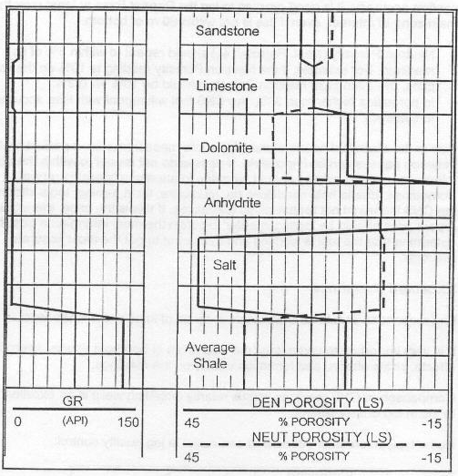
Ejemplo de densidad y neutron
Notes:
Este ejemplo nos ilustra la manera en que las curvas reaccionan al pasar por diferentes formaciones, de acuerdo a la matriz indicada como constante

Slide 36
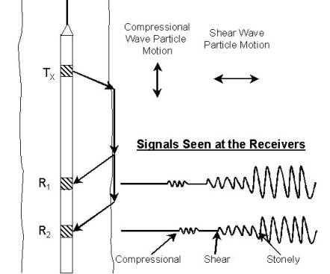

Herramienta sonica
Notes:
Mide los trenes de onda acústica en formaciones rocosas. La velocidad de las ondas compresionales es una función de la rigidez y la densidad del material: mientras sea mayor surigidez y menor su densidad, mayor será la velocidad. Mientras que la porosidad tiende a disminuir la rigidez de la roca y por lo tanto, es inversamente proporcional a la velocidad
Es expresada en micro segundos por pie (us / ft). Por medio del tiempo de transito es posible obtener porosidad primaria.
Esta herramienta utiliza la ley de Snell para hacer posible su continua medición.
La cual indica una relación entre las ondas incidentes con las refractadas, las ondas refractadas son aquellas de nuestro interés.
Un transmisor piezoeléctrico es estimulado por un pulso de alto voltaje e irradia una onda sónica de alta frecuencia, por medio del fluido y la formación de la perforación, a un receptor. Un reloj de cuarzo de precisión mide el tiempo de tránsito del primer arribo.

Slide 37
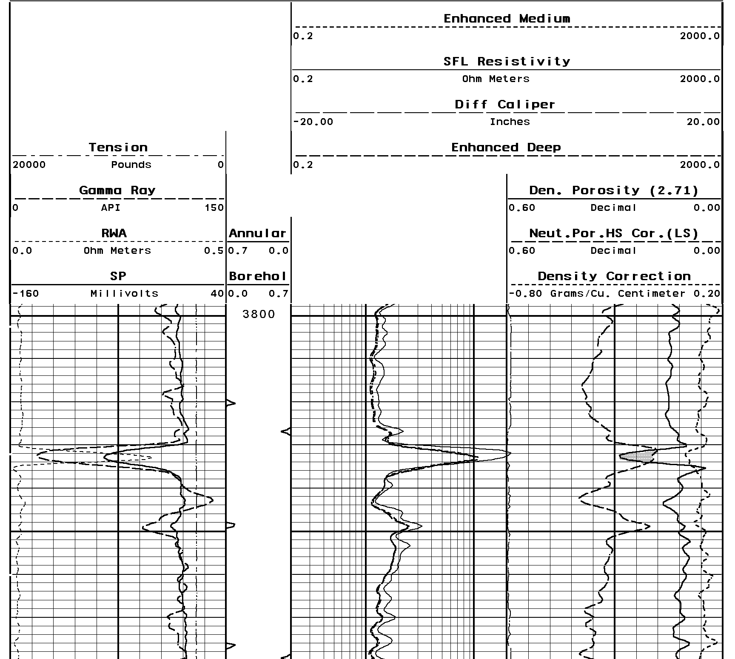
Ejemplo de porosidades

Slide 38
Ejemplo de toma de presiones

Slide 39
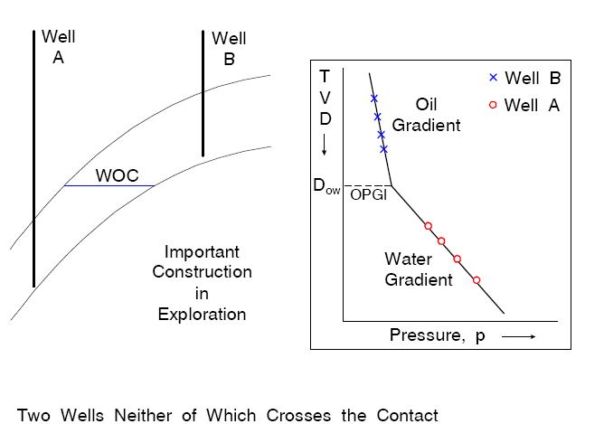
Toma de presiones
Notes:
Esta herramienta nos permite medir el gradiente de presión de los fluidos que se encuentran dentro de las formaciones, mediante la toma de diferentes evaluaciones puntuales a varias profundidades del pozo, esto es de mucha utilidad dado que nos permite diferenciar el contacto agua petróleo (CAP) y contacto petróleo-gas (CPG), debido a que las diferentes densidades de estos fluidos producen diferentes gradientes de presión.
Esta herramienta combinado con los registros convencionales nos permite reconocer contactos con mayor precisión.
Este tipo de registros es esencial al momento de correlacionar diferentes pozos ya que debido a los diferentes gradientes de presión obtenidos debido a los fluidos en el pozo nos ayuda a reconocer de qué manera el estrato productor avanza en el subsue

Slide 40
DIFERENTES METODOS PARA REGISTROS A HUECO ABIERTO
CAPITULO3

Slide 41
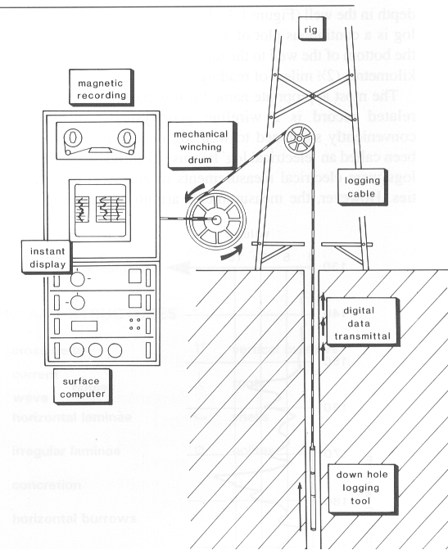
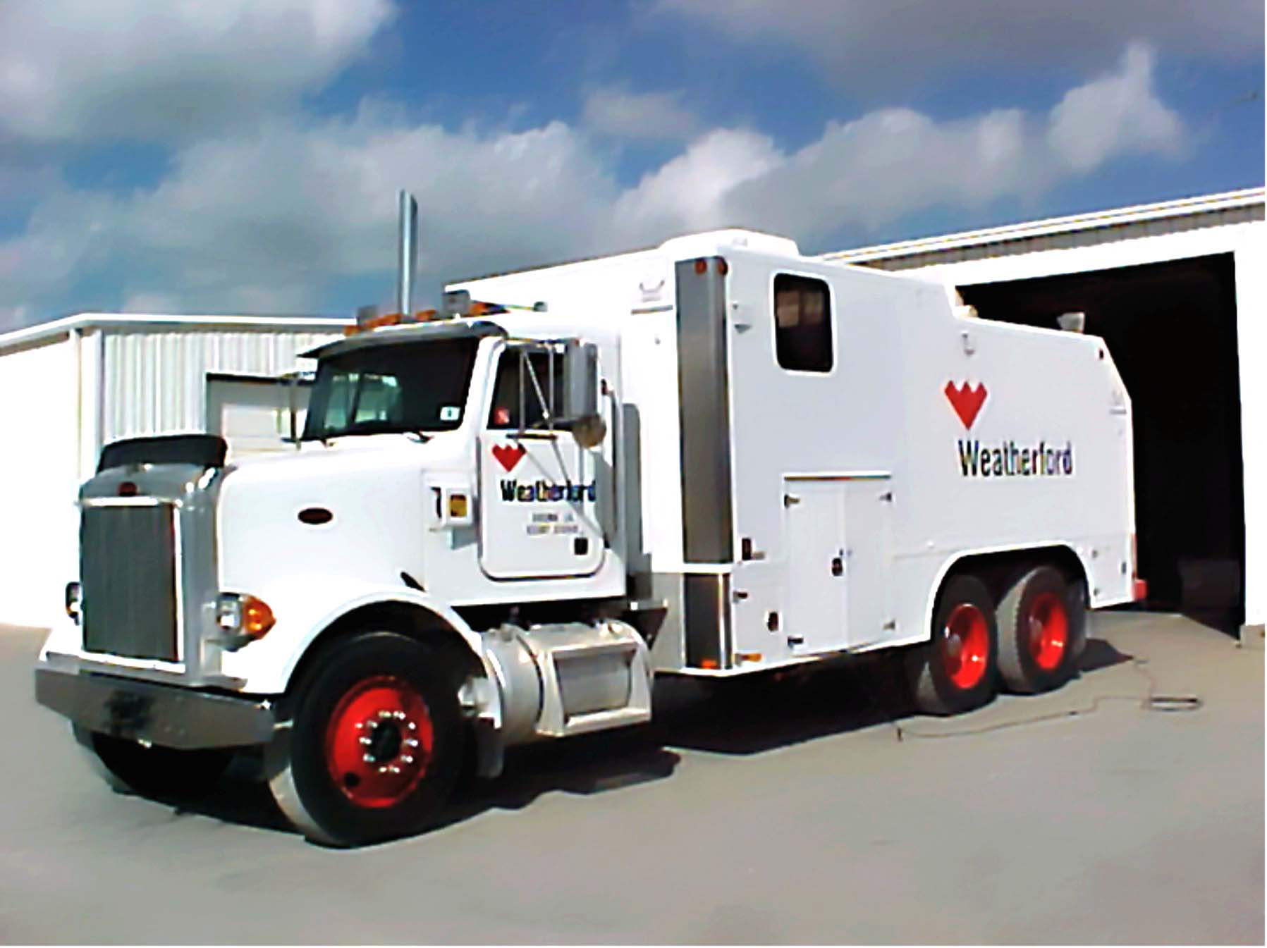
METODO TRADICIONAL (WIRELINE)
Notes:
Este método funciona de manera qué un paquete compuesto por varios sensores envía data a superficie por medio de un cable eléctrico protegido por una doble armadura
La profundidad es controlada por medio de diferentes equipos que son capaces de considerar la afectación del cable debido a estiramiento del mismo
Toda la data adquirida a través del cable es procesada en tiempo real

Slide 42
Herramientas Compact™
Comparando dimensiones.
Competitor’s old
triple combo
(4.63 in. OD)
Competitor’s new
triple combo
(4.63 in. OD)
90 ft
Compact
triple combo
(2.25 in. OD)
38 ft
29 ft
Notes:
Reeves offers a full range of traditional basic services, each developed and manufactured by Reeves.

Slide 43
A TRAVES DE TUBERIA DE PERFORACION
Notes:
Estas herramientas son capaces de pasar por un mínimo diámetro de 2.5” permitiendo de esta manera aislar posibles zonas con problemas y restricciones con una tubería de perforación.
Debido a que el estado del pozo a hueco abierto es siempre cambiante, cuando llegamos a una restricción donde las herramientas no logran llegar al fondo puede ser debido a las siguientes razones:
Cavernas en huecos desviados o verticales.
Derrumbes.
Hinchamiento de arcillas.
Una vez encontrada estas restricciones y para asegurar un registro con alta calidad de data, se recomienda bajar tubería de perforación aislando la zona de restricción (figura parte 1), para que posteriormente se baje las herramientas compact a través de la tubería (figura parte 2) y de esta forma poder alcanzar el fondo y registrar la zona de interés(figura parte 3), para que posteriormente se saquen las herramientas de Wireline, y se continúe la operación de limpieza de pozo, dejándolo listo para

Slide 44
EJEMPLO DE REGISTROS

Slide 45
Método De Descuelgue De Herramientas (Compact Drop Off)

Slide 46
Método de Transbordador o Compact Well Shuttle
Método del Dardo
Método de Pulso

Slide 47
Metodos capaces de realizar registros horizontales
CARACTERISTICAS |  | Metodo del Transbordador (CWS™) | Registro durante la perforación (LWD) | Registro Asistido por Tubería (Tool Pusher)
Control del pozo | Circular (bajando y sacando tubería) | Si | Si | No (solo cuando se baja)
 | Circular por el fondo del string | Si | Si | No
 | Rotar (bajando y sacando tubería) | Si | Si | No
 | Válvula de no retorno | Si | Si | No
Cáliper |  | Mecánico | Acustico (impreciso) | Mecánico
Riesgo de Destrucción de Herramienta |  | Mínimo | Minimo | Muy Alto
Quad-Combo (Res-Dens-Neu-Son) |  | Si | Pocas veces | Si
Sistema portátil (no necesita camión de perfilaje ni cable) |  | Si | Si | No
Necesita Drill collars or Heavy Weights (incrementa riesgo de pesca) |  | No | Si | No
Tiempo de operación |  | Similar a un viaje de limpieza | Similar a un viaje de limpieza | Muy largo (mas costo de taladro)
Calidad de Registros Wireline |  | Si | No | Si

Slide 48
Metodo del dardo

Slide 49
ANALISIS ECONOMICO DE LOS DIFERENTES METODOS DE REGISTROS
CAPITULO 4

Slide 50
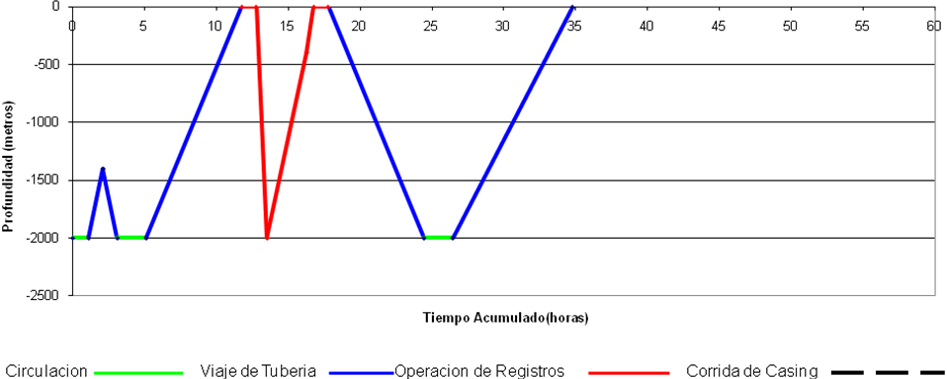
OPERACIÓN CONVENCIONAL DE WIRELINE

Slide 51
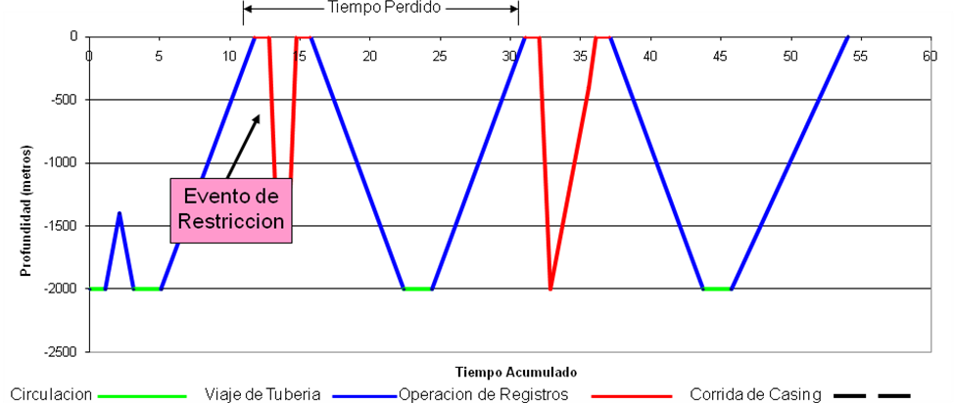
OPERACIÓN DE WIRELINE CON UNA RESTRICCION

Slide 52
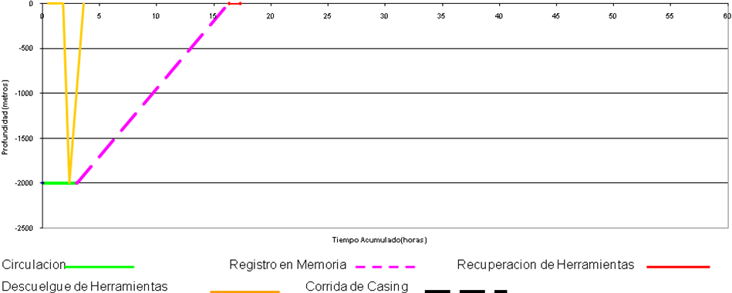
METODO DE DESCUELGUE DE HERRAMIENTAS

Slide 53
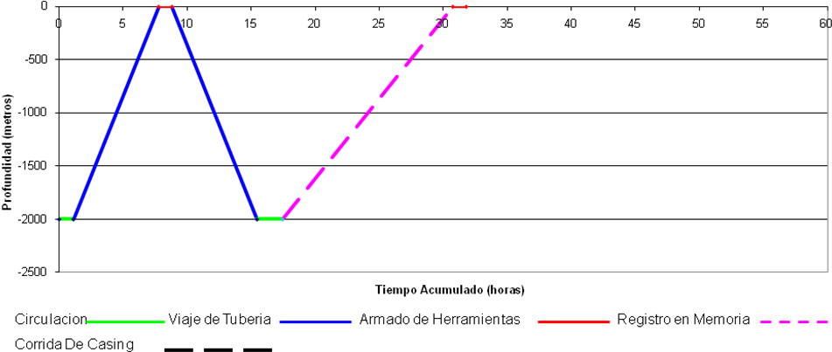
TRABAJO DE REGISTROS CON EL TRANSBORDADOR

Slide 54
Promedios de tiempos operacionales
Horas en operacion | Unidad(hrs) |  | Horas de Espera | Unidad(hrs)
Quad Combo | 6 |  | Viaje de Limpieza | 15
TDL | 7 |  | Restriccion | 2
Drop Off | 17 |  | Viaje al fondo | 2
Shuttle | 25 |  | Sacar Herramientas de Registros | 1
TCL | 36 |  | Total | 20

Slide 55
Caso # 1
Pozo Vertical donde se programa utilizar el método tradicional de registros (Wireline).
Costo Para Operadora de Registros | Unidad %
Metodo Tradicional (Wireline) | 0
A través de Tubería (TDL) | 42.22222
Método de Descuelgue (Drop Off) | 122.2222
Metodo del Transbordador (Shuttle) | 231.1111

Slide 56
Restricciones en caso # 1
Costo De Pozo con Problemas(1 evento) de restricción |  |  | Unidad %
 |  |  | 92.55555556
Costo de Pozo 2 Eventos de restricción
 |  |  | 185.1111111
Costo de Pozo 3 Eventos de restricción
 |  |  | 277.6666667

Slide 57
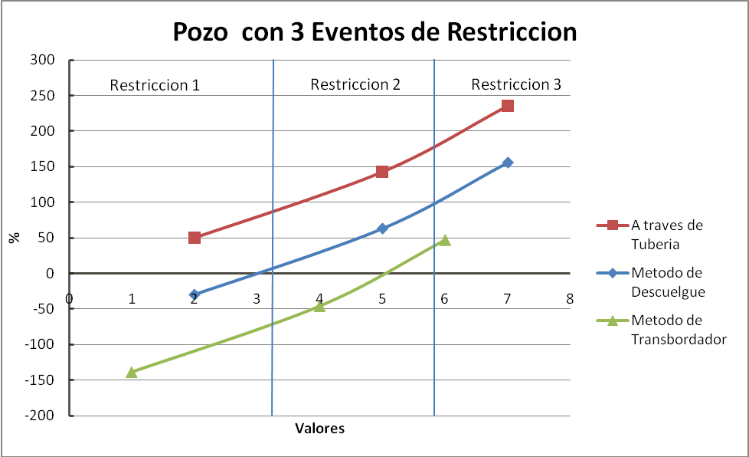
Ahorro en base a decisiones correctas

Slide 58
Caso # 2
Pozo Desviado con posibles restricciones donde se programa utilizar el método de registro de a través de tubería.
Costo Para Operadora de Registros | Unidad %
Quad Combo(Wireline) | N/A
A través de Tubería (TDL) | 0
Método de Descuelgue (Drop Off) | 64.78873
Metodo del Transbordador (Shuttle) | 145.0704

Slide 59
Restricciones en caso # 2
Costo De Pozo con Problemas(1 evento) |  | Unidad %
 |  | 88.02816901
Costo de Pozo 2 Eventos
 |  | 176.056338
Costo de Pozo 3 Eventos
 |  | 264.084507

Slide 60
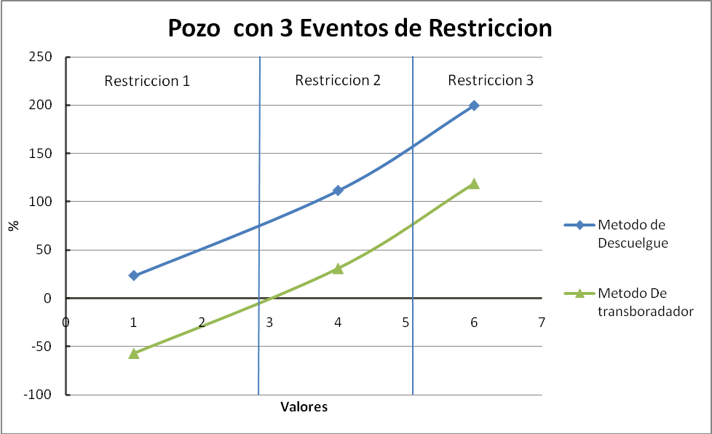
Ahorro en base a decisiones correctas

Slide 61
conclusiones
CAPITULO 5

Slide 62
analisis
En el caso # 1 se pudo observar que el método de a través de tubería siempre nos ahorraría tiempo en caso de utilizarlo como primera opción ya que es capaz de ahorrarnos un 50.33% o más dependiendo del numero de restricciones presentes, también lo hizo el método de descuelgue que nos indico que en caso de estar frente a un pozo que necesite dos intervenciones iba a ser preferible realizar solo un registro con este método, ya que nos va ahorrar 62.88% o más. El método del transbordador no es eficiente sino para pozos con complicaciones mayores a 2 eventos de restricción.

Slide 63
analisis
Es importante reconocer que no todos los pozos tienen las mismas características, sin embargo el ángulo de desviación y cambios durante la perforación, pueden perjudicar el objetivo del método tradicional.

Slide 64
analisis
El caso # 2 donde debido a inclinación del pozo se decide utilizar un método más seguro como seria el método de a través de tubería nos indica que en caso de que el pozo presente mayores restricciones siempre va ser preferible utilizar el método de descuelgue ya que es capaz de ahorrarnos 23.23% o más, y a partir de dos restricciones también es económicamente viable realizar el método del Transbordador, ya que es capaz de ahorrarnos 30.93%.

Slide 65
analisis
Para pozos horizontales el método del transbordador es la única elección revisada en esta tesis, sin embargo en el mercado existen otros métodos capaces de alcanzar estos objetivos, pero sus costos y tiempos son mayores.

Slide 66
Metodos capaces de realizar registros horizontales
CARACTERISTICAS |  | Metodo del Transbordador (CWS™) | Registro durante la perforación (LWD) | Registro Asistido por Tubería (Tool Pusher)
Control del pozo | Circular (bajando y sacando tubería) | Si | Si | No (solo cuando se baja)
 | Circular por el fondo del string | Si | Si | No
 | Rotar (bajando y sacando tubería) | Si | Si | No
 | Válvula de no retorno | Si | Si | No
Cáliper |  | Mecánico | Acustico (impreciso) | Mecánico
Riesgo de Destrucción de Herramienta |  | Mínimo | Minimo | Muy Alto
Quad-Combo (Res-Dens-Neu-Son) |  | Si | Pocas veces | Si
Sistema portátil (no necesita camión de perfilaje ni cable) |  | Si | Si | No
Necesita Drill collars or Heavy Weights (incrementa riesgo de pesca) |  | No | Si | No
Tiempo de operación |  | Similar a un viaje de limpieza | Similar a un viaje de limpieza | Muy largo (mas costo de taladro)
Calidad de Registros Wireline |  | Si | No | Si

Slide 67
conclusiones
Para pozos verticales con problemas durante la perforacion es siempre preferible utilizar el método de a través de tubería.
Para pozos desviados la opción de utilizar el método de descuelgue es la acertada ya que con la misma vamos ahorrar tiempo y por ende costos en la operación de toma de registros.
Los métodos estudiados son las opciones más viables y menos costosas en el mercado actual.

Slide 68
conclusiones
La experiencia del Ingeniero de Petróleo al momento de elegir un método debe evaluar todas las variables posibles, como: problemas durante la perforación, acondicionamiento del pozo, desviación, patas de perro, cambios en azimut, lodo del pozo, conocimiento y experiencia en el área con registros previos realizados en la zona, capas perforadas, e intercalaciones entre arenas y arcillas. La única forma de tomar una decisión valida y eficiente es utilizando todas estas variables ya que sin el conocimiento de las mismas es posible complicar una operación más de lo debido.

Slide 69
conclusiones
La toma de registros es una operación que puede llegar a complicarse e incluso traer resultados muy costosos, en especial si se elige un método equivocado ya que esto nos puede llevar a una pesca, y dado el uso de fuentes radioactivas en las herramientas de densidad y neutrón nos obligan a realizar largas y costosas operaciones de recuperacion, que en caso de ser fallidas incluso nos obligan al abandono del pozo. Es importante recordar que mientras más tiempo nos expongamos en un taladro, se corre el riesgo de sufrir incidentes o accidentes, razón por la cual es necesario disminuir la exposición del personal al mínimo.

Slide 70
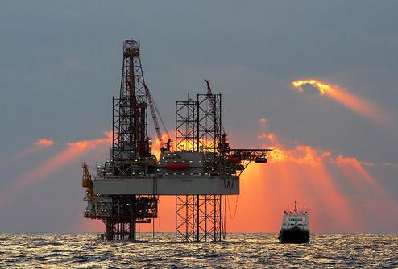
GRACIAS POR SU ATENCION !

